Slide 1
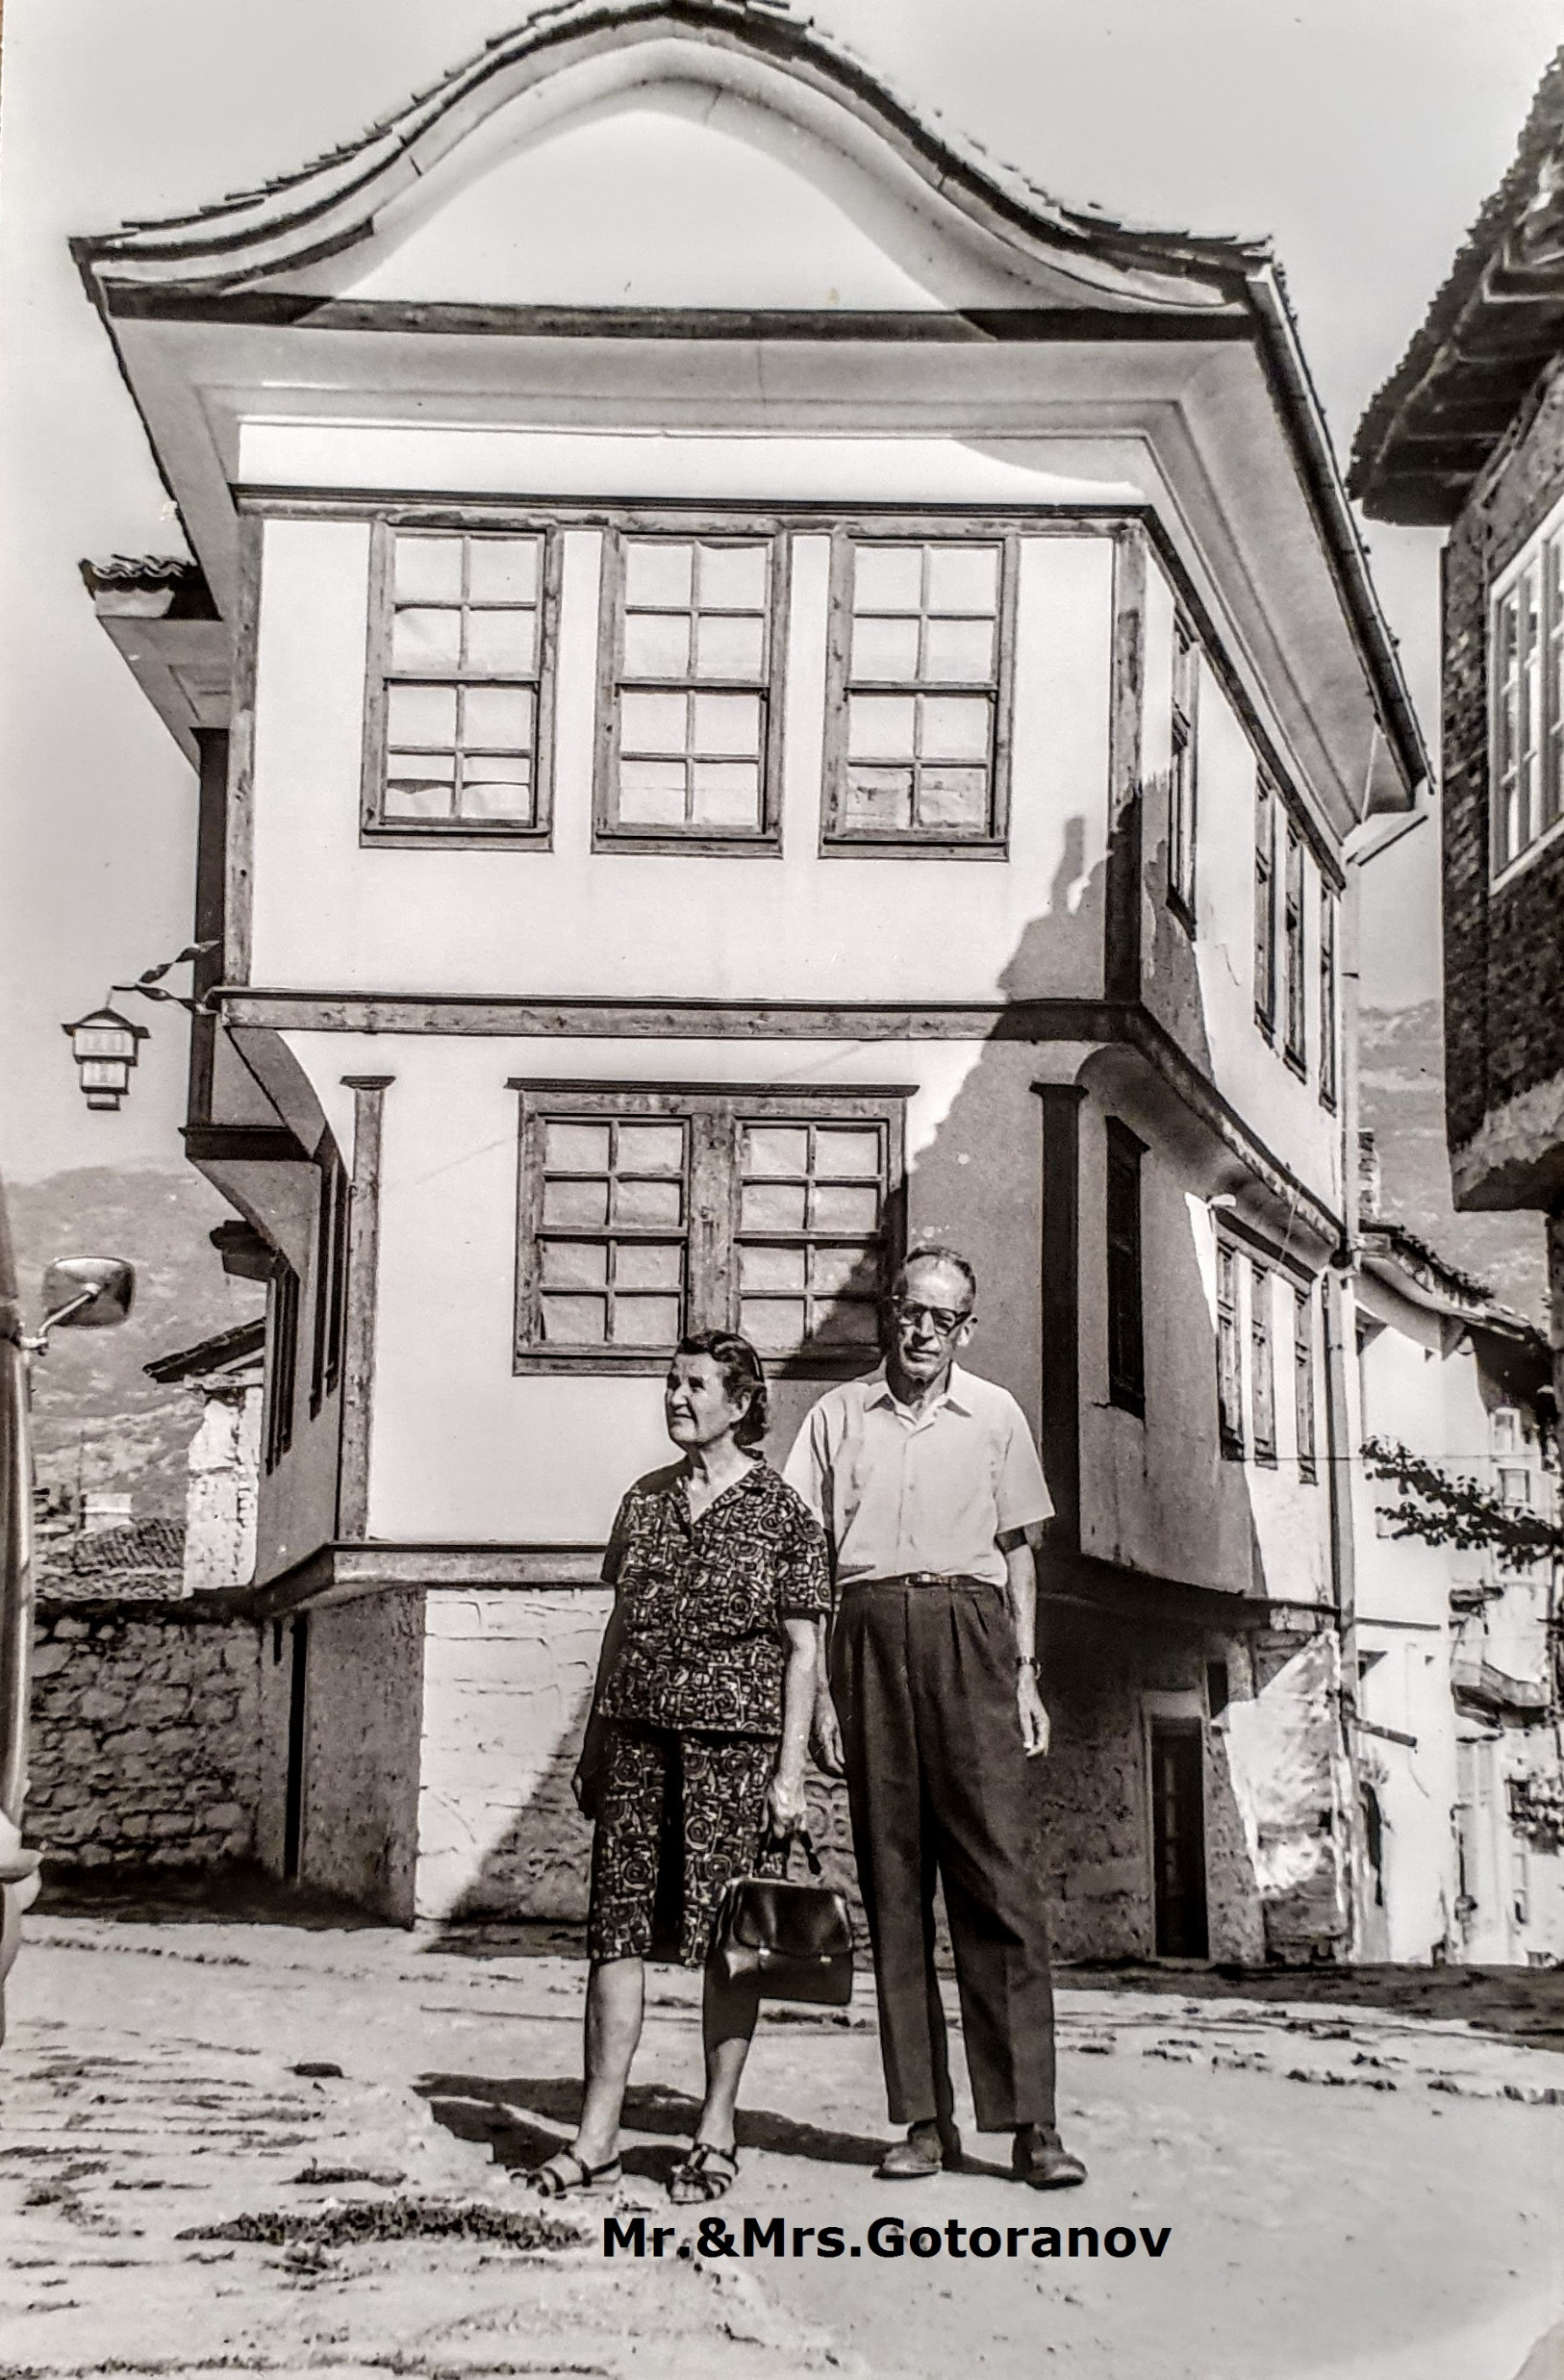
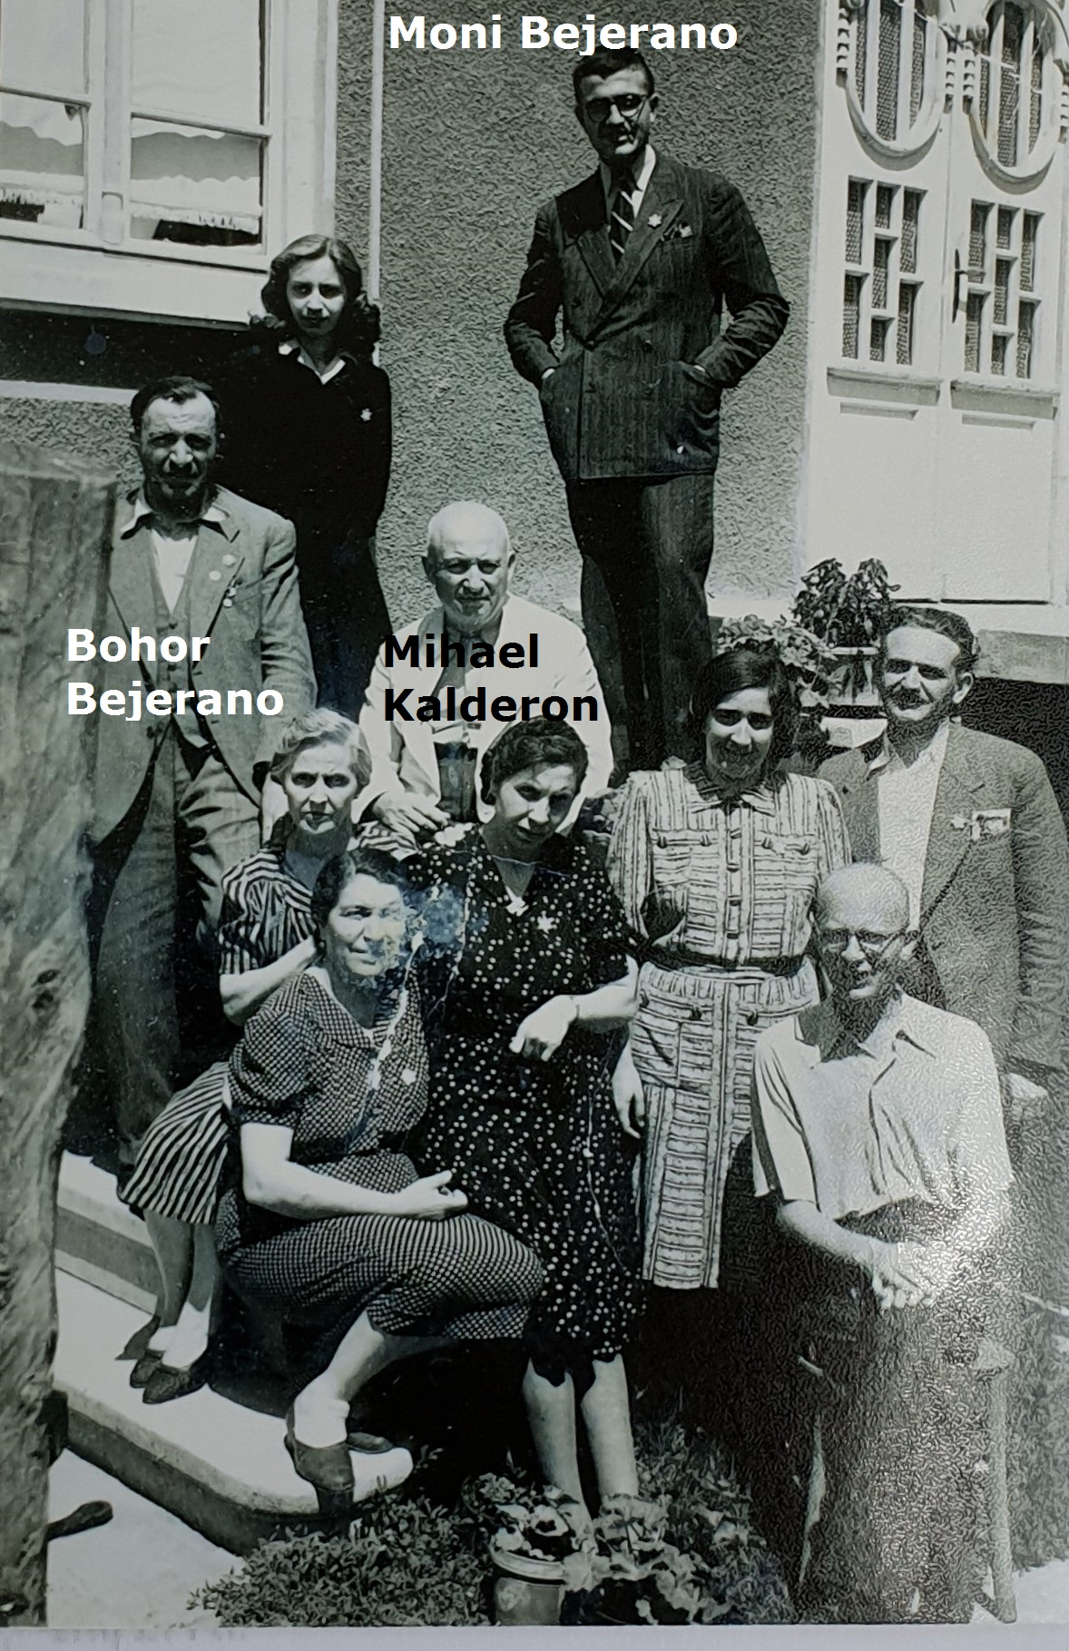
ווראצה 1943: משמאל: משפ' גוטורנוב, המארחים את היהודים המגורשים מסופיה, בווראצה מימין: משפחות קלדרון ובג'רנו שגורשו מסופיה, לפני בית גוטורנוב בו הם התארחו במשך כל תקופת הגירוש. (כולם עונדים את התלאי הצהוב).

Slide 2
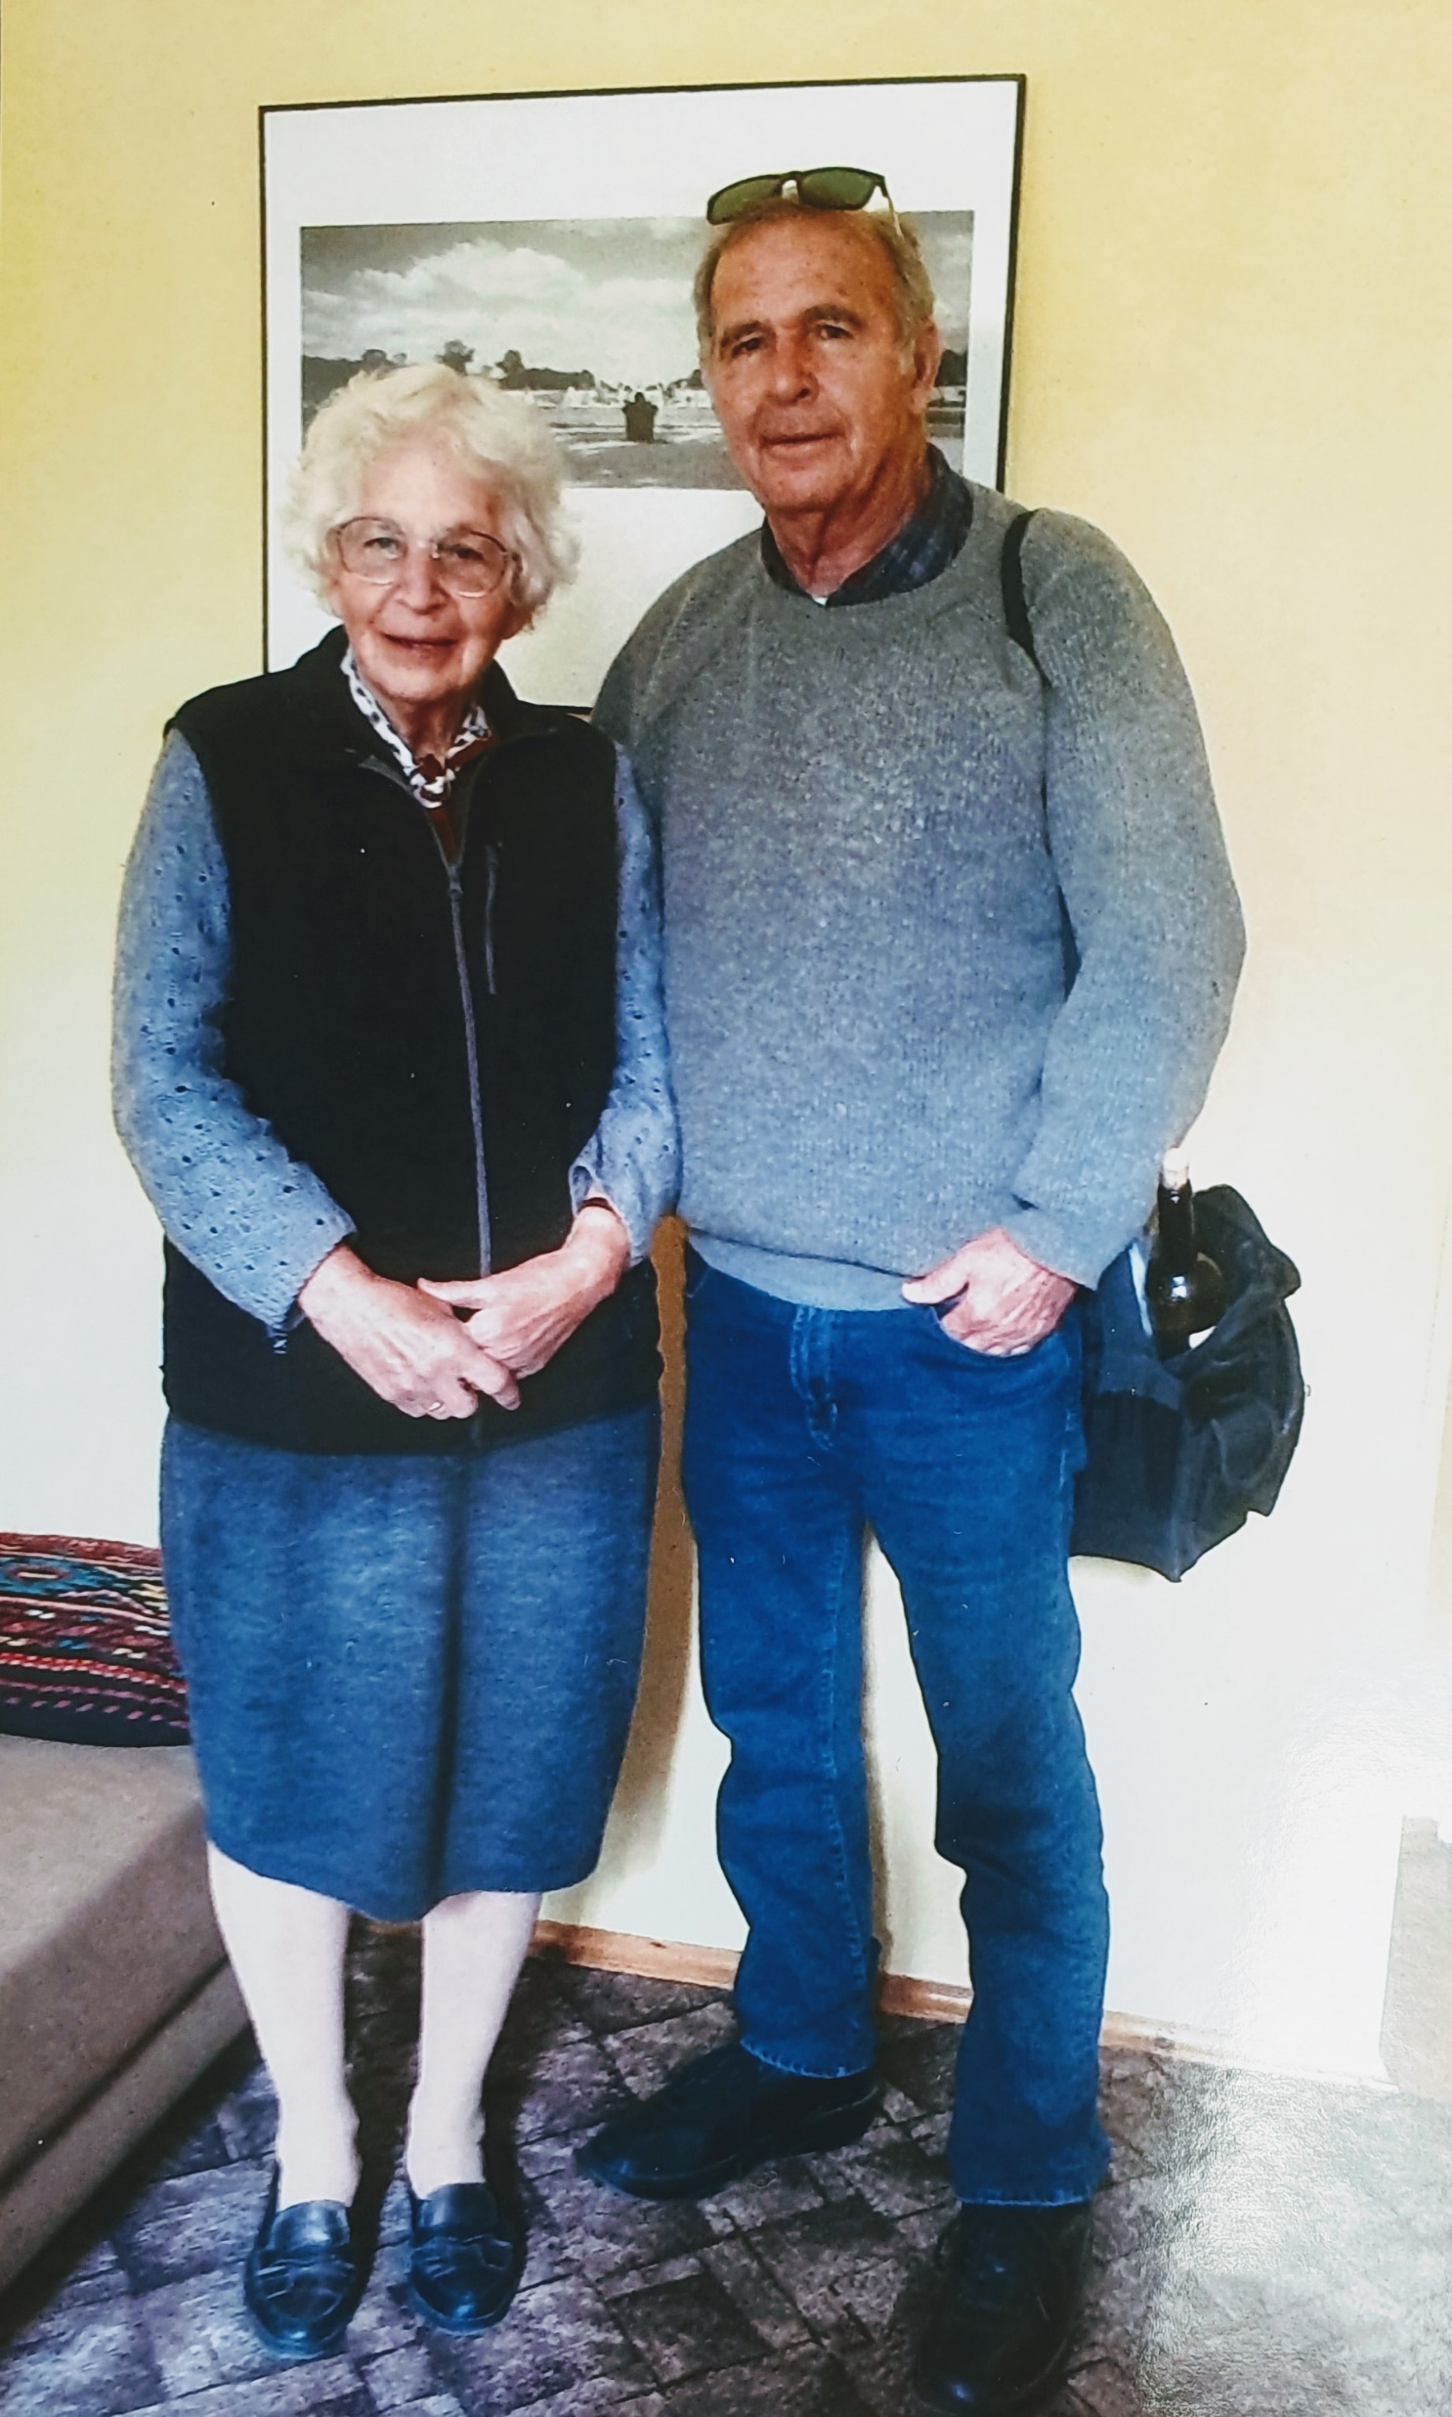
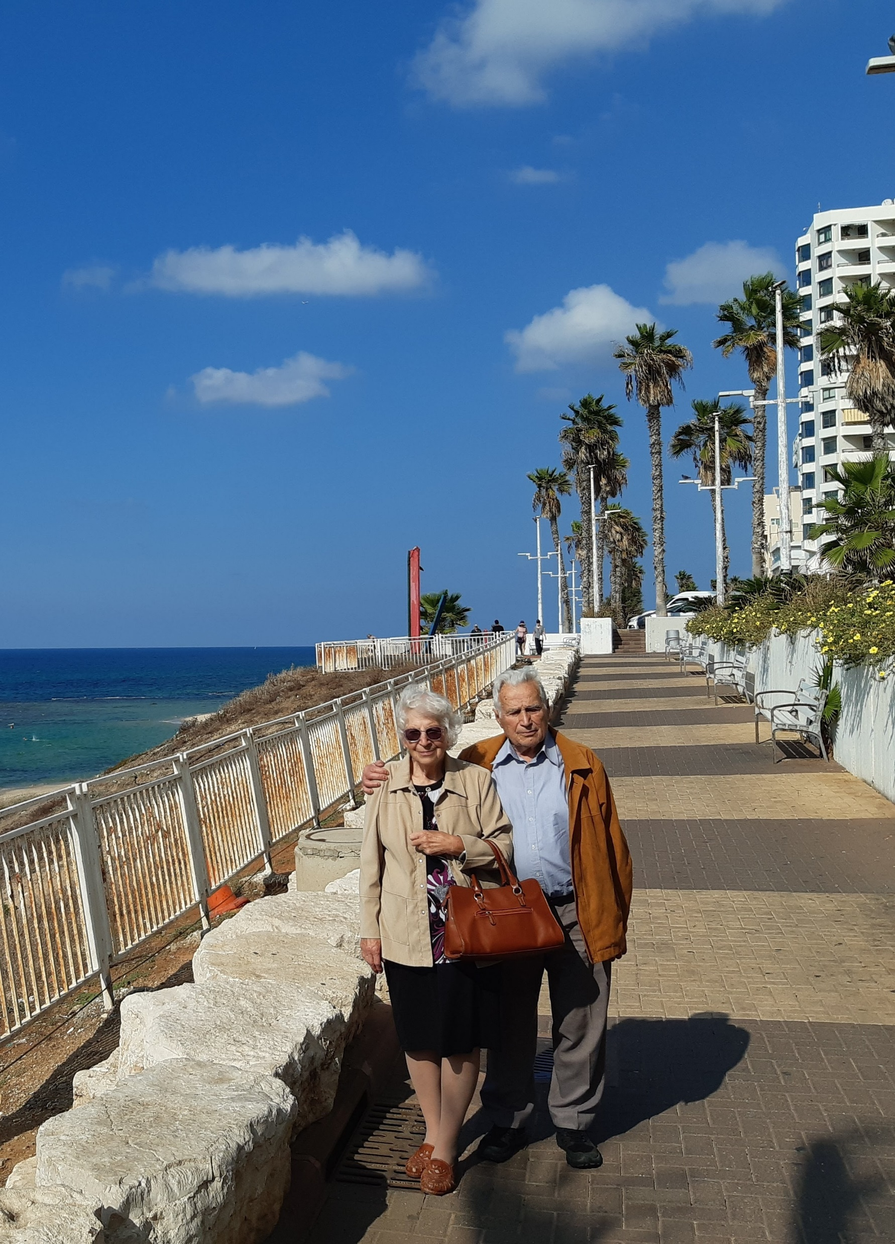
לאחר 3 שנות חיפושים בווראצה אחרי עקבותיהם של צאצאי משפ' גוטורנוב, ב-2019 עולה סוף סוף סמי בז'רנו על עקבותיה של פרסקובה דילקוב - בתו של מארח משפחתם בווראצה בתקופת המלחמה - מר גוטורנוב. כאות של הוקרה על פעולת אביה בתקופת המלחמה, מזמין סמי בז'רנו את הגב' דילקוב ובעלה להתארח על חשבונו בישראל. משמאל: האורחת גב' פרסקובה דילקוב – גוטורנוב עם מארחה בישראל, סמי בז'רנו מימין: הזוג דילקוב על שפת הים בתל-אביב

Slide 3
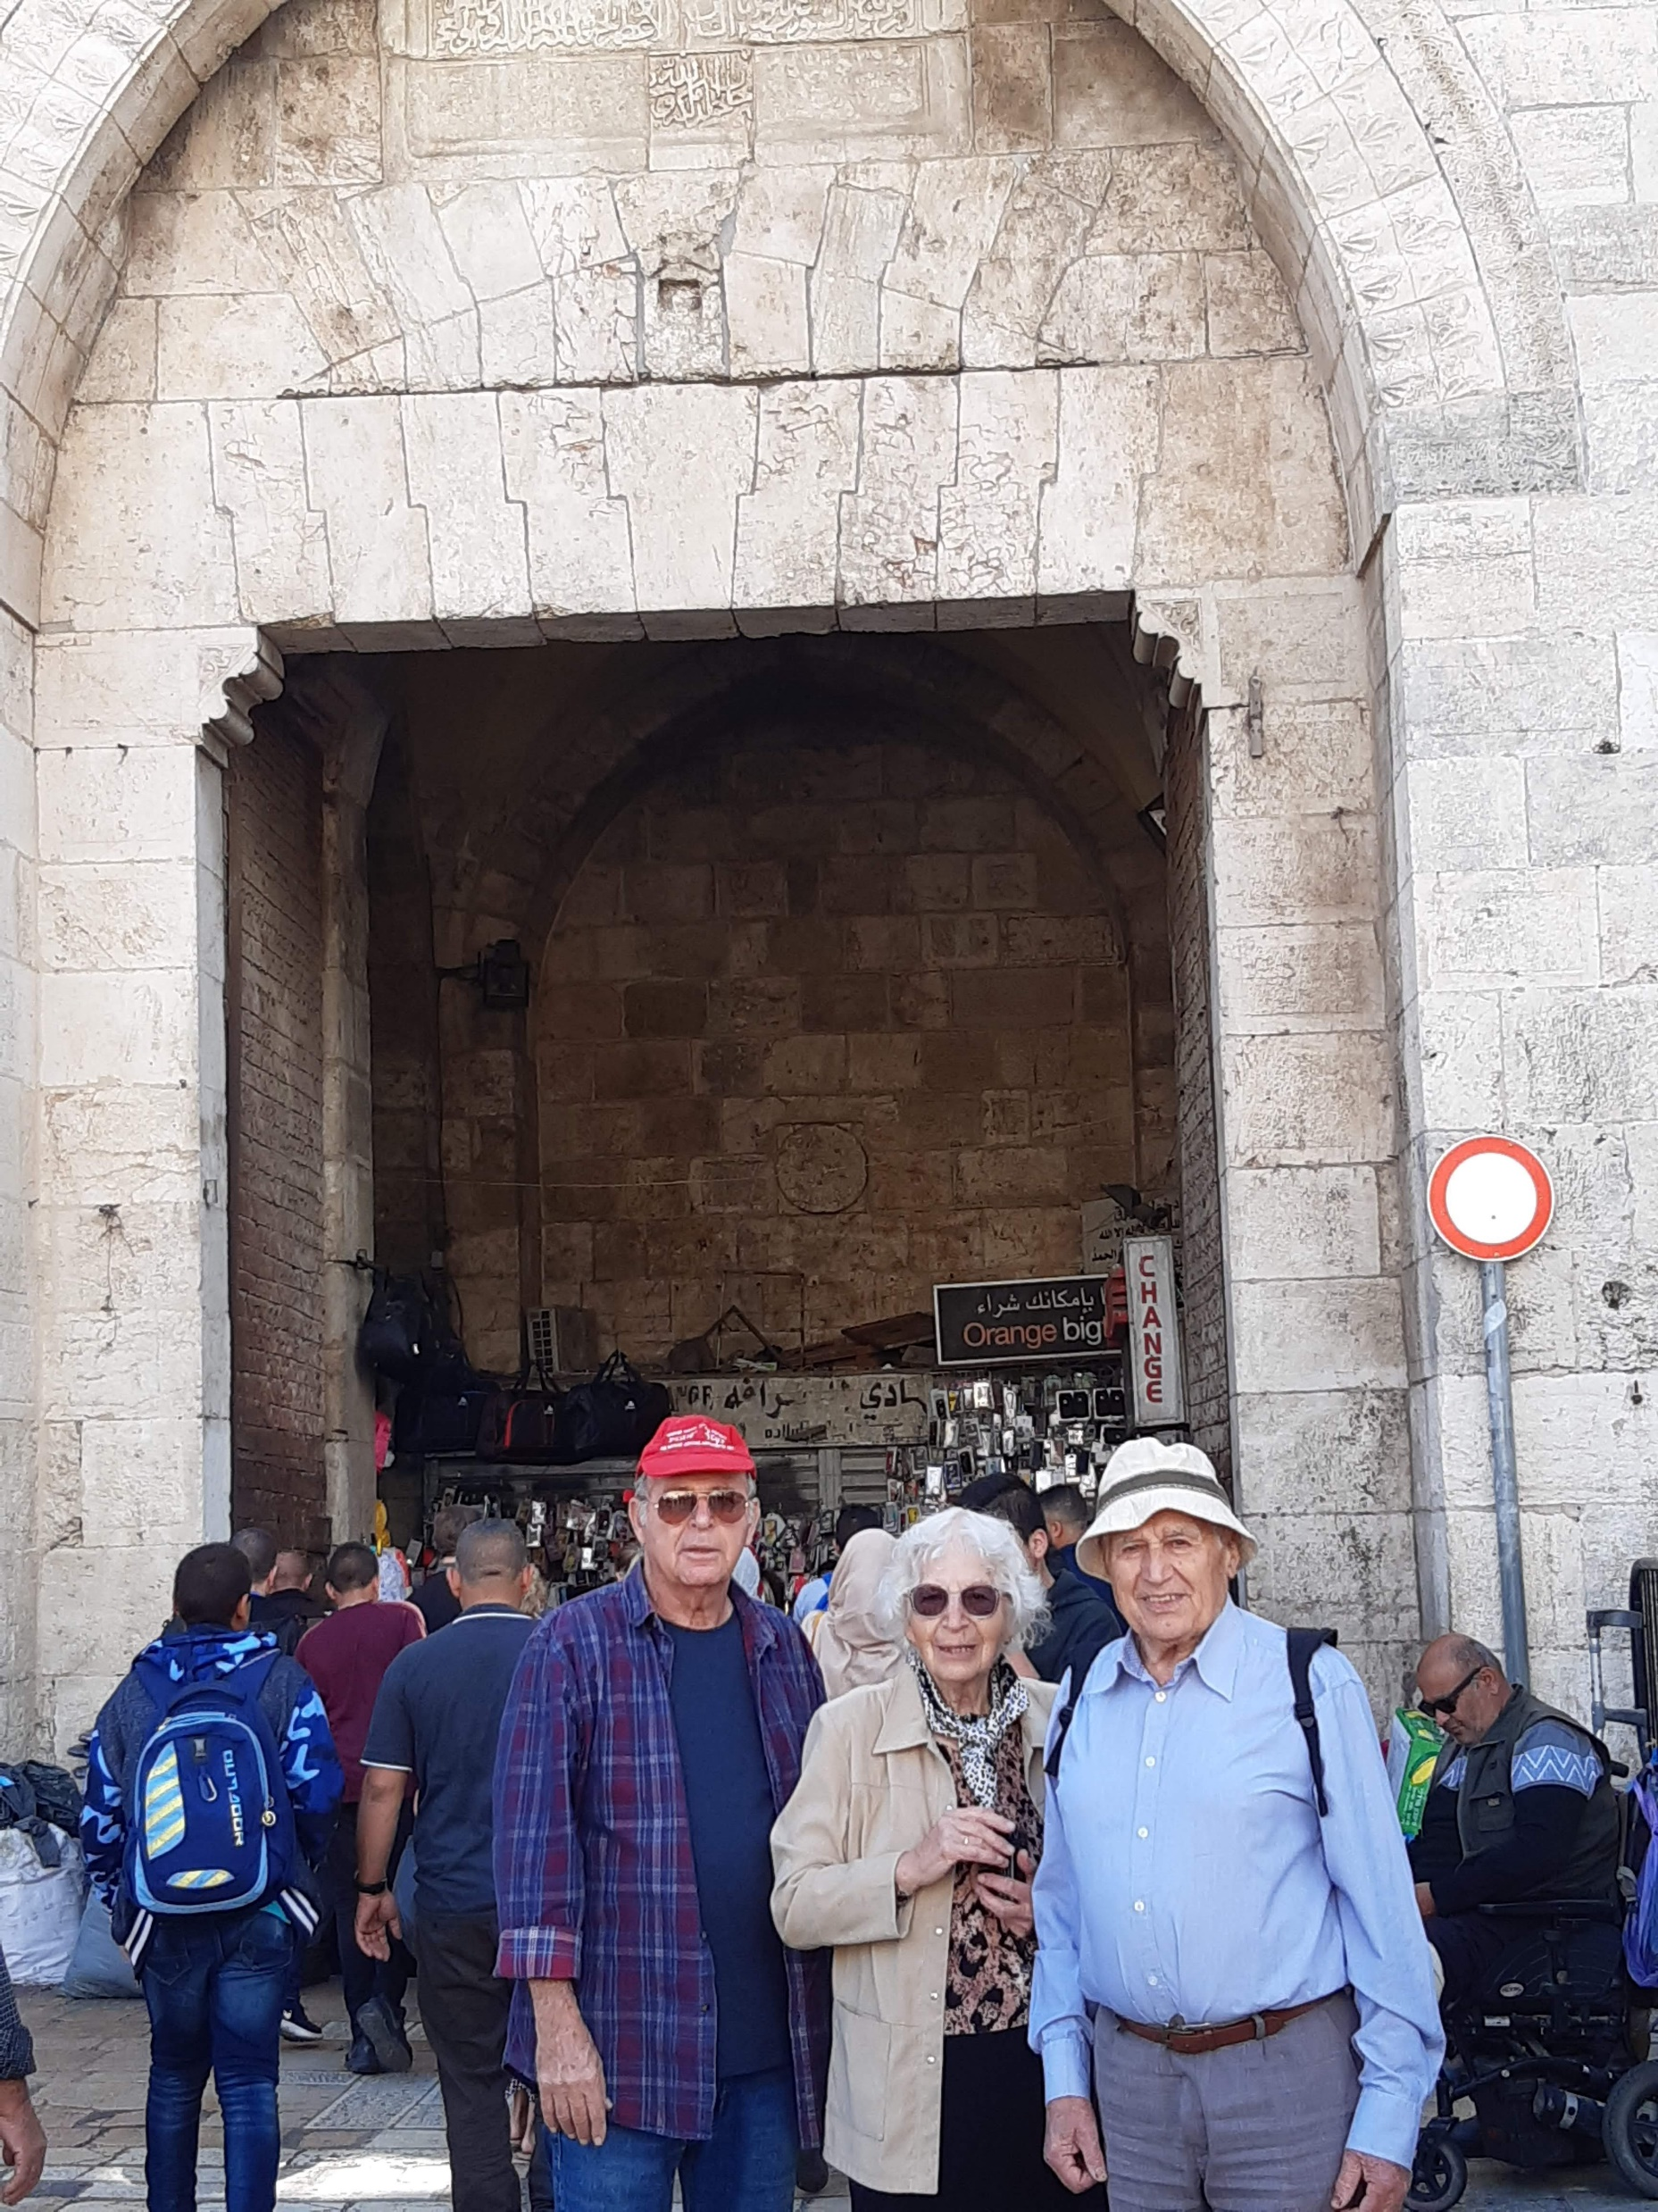
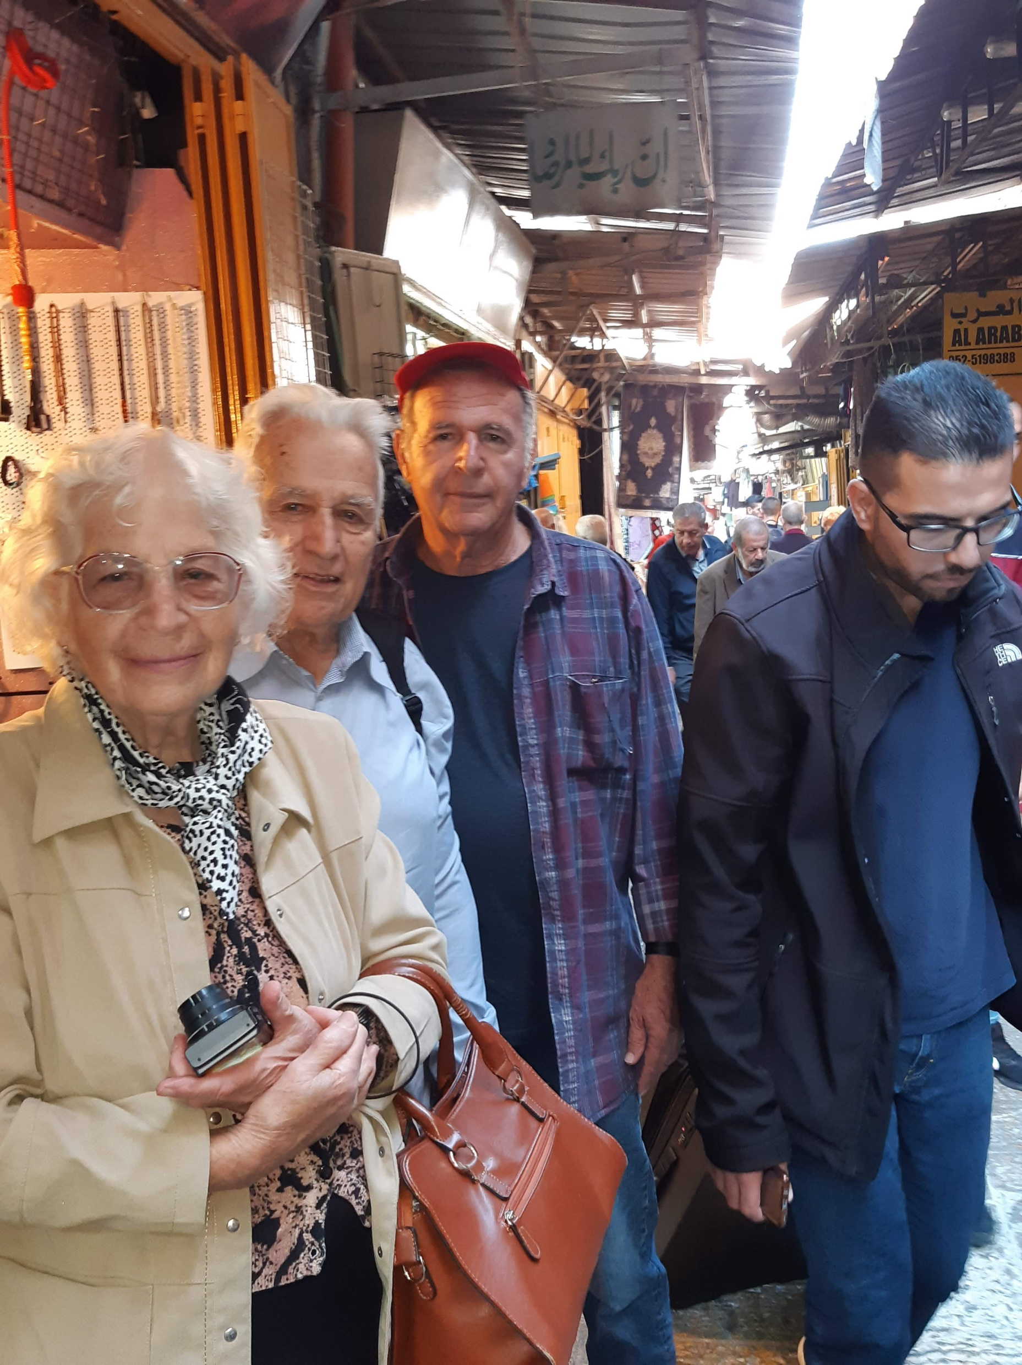
הזוג דילקוב עם מארחם בישראל – סמי בז'רנו, מטייל בעיר העתיקה בירושלים. משמאל: בשער שכם מימין: בין סימטאות השוק

